Slide 1

Spring的扩展组件原理及IOC源码讲解9
TAHNK YOU FOR WATCHING
享学课堂_主讲老师：James QQ: 1076258117

Slide 2
1
事务源码流程创建回顾
1，@EnableTransactionManagement注解开启事务管理器
2，注册AutoProxyRegistrar和ProxyTransactionManagementConfiguration
3，核心组件InfrastructureAdvisorAutoProxyCreator注册

Slide 3
2
扩展组件
BeanFactoryPostProcessor: beanFactory的后置处理器
BeanDefinitionPostProcessor: bean定义后置处理器

Slide 4
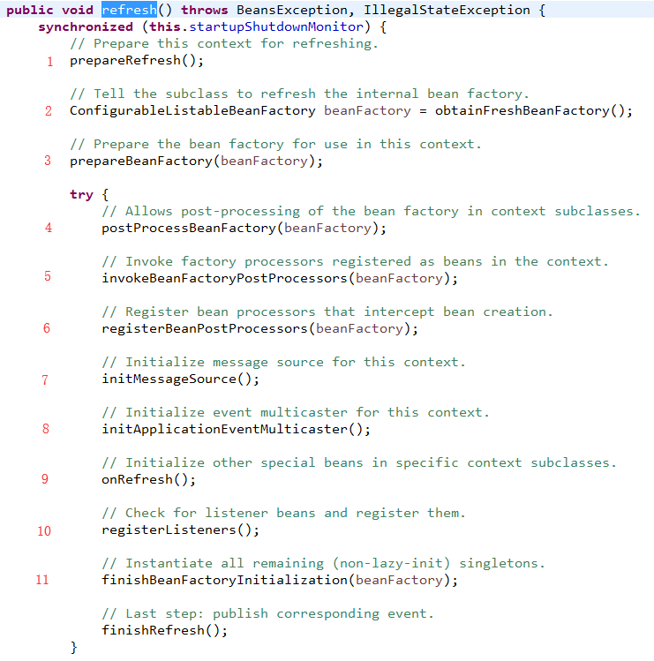
3
IOC源码分析
一切从reresh()开始
理解从 1.....11每个方法处理逻辑即可
同学们预习时可先尝试跟进看看

Slide 5
完 毕！
享学课堂：James老师

